Slide 1

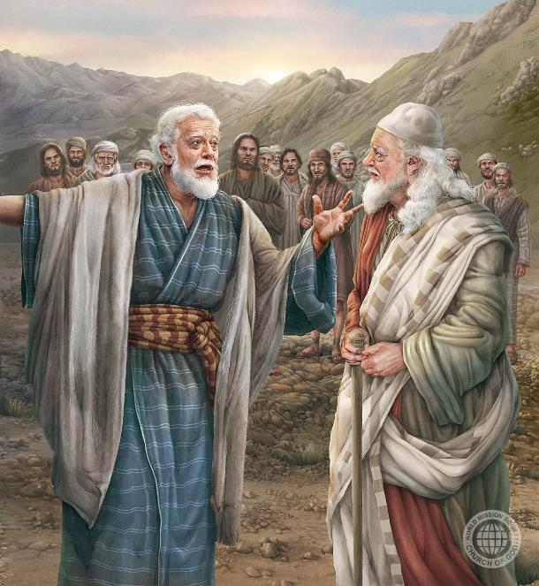
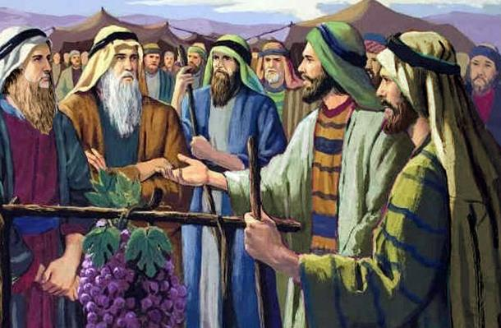
THUONDI MAG YIE:
JOSHUA GI KALEB
Lesson 8 mar Novemba 22, 2025

Slide 2
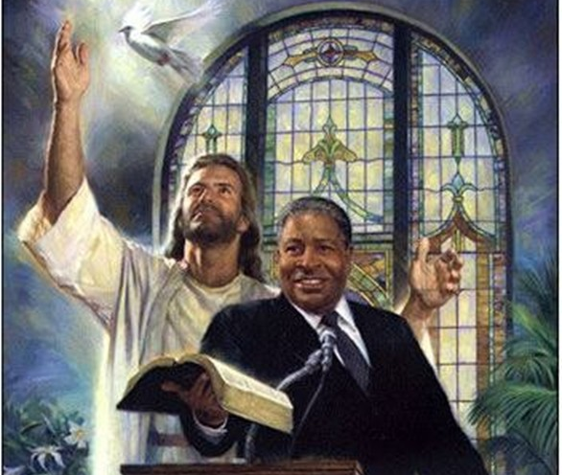
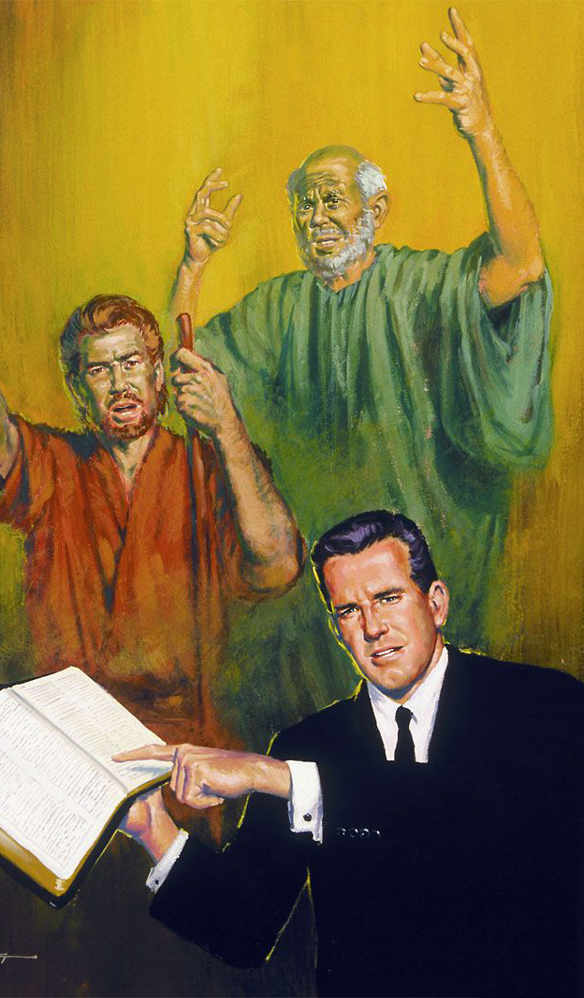
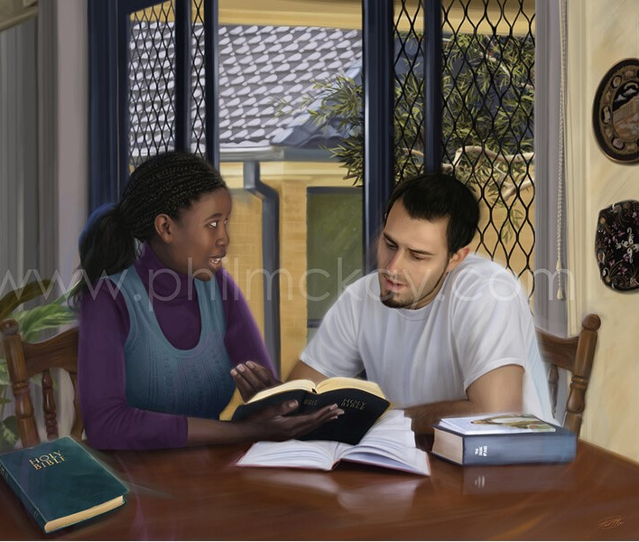
“Paruru jotendu ma nokwongo yalonu wach Nyasaye. Paruru kaka kit ngimagi ne chalo, mondo ulu kit yie margi”
(Jo-Hibrania 13:7, Loko Manyien)

Slide 3


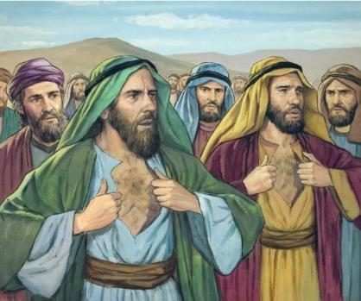




Be ing’eyo ji apar gi: Shamua, Shafat, Igal, Palti, Gadiel, Gadi, Amiel, Setur, Nabi kod Geuel?
“Ng’eruok” margi ne oriwo bedo ni ne ok giyie kuom teko mar Nyasaye, kendo mano ne okelo tho margi kod tho mar tieng’no duto. (Kwan 14:36-37).
Kata kamano, nyalo bedo ni isewinjo kuom ji ariyogi: Joshua kod Kaleb. Ne gichung’ motegno, ne giyie gi singo mag Nyasaye, kendo ne gidak magineno ka gichopo kare (Kwan 14:38).
Ere kaka wanyalo luwo yie mane gin-go kendo bedo gi yie chuth ni Nyasaye nyalo timo gik ma ok nyalre, mana kaka ne gitimo?
Yie mar Kaleb:
  Keto gik ma ok nyalre onyalre.
  Yie e tim.
  Chiwo toch.
Yie mar Joshua.
Kaka iyudo yie.

Slide 4

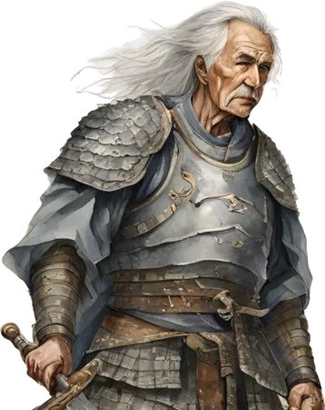
YIE MAR KALEB

Slide 5

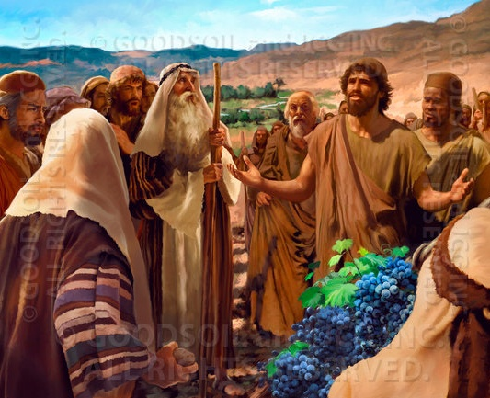
MIYO GIK MA OK NYALRE NYALORE
“Jomoko mane wabirogo nonyoso chuny ji, to an ne aluwo dwaro mar Ruoth Nyasaye ma Nyasacha gi chuny modimbore” (Joshua 14:8)
Nying “Kaleb” tiende ni “gwok.” Kaka ngimane ne nyiso, ne ok oyudo nyingno kaka nying’ mar ayany, to ne oyude nikech chung’ne motegno ma ok yiengni. Ne en gi yie kama jomoko to ne onge yie. Ne osiko ka onanore gi Nyasaye kama jomoko ne luoro omako.
Kama jombetre apar ne oneno mier ma ok nyal lo, kod thuondi marateke ma ok nyal lo, Kaleb ne oneno mier ma oselo kod thuondi “michamo kaka kuon” (Kwan 13:28-33; 14:6-9).
Kaachiel gi Joshua (mane bet ka tinne), ne ochung’ motegno e paro mare, kata ka oganda ne dwaro goyogi gi kite (Kwano14:10).(Num. 14:10).
Ranyisi mare jiwowa mondo wabed gi yie motegno kuom Nyasaye, ma nyalo miyo gik ma ok nyalre obed manyalore.

Slide 6

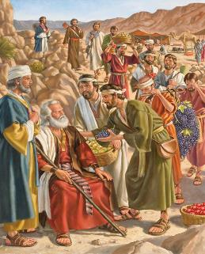
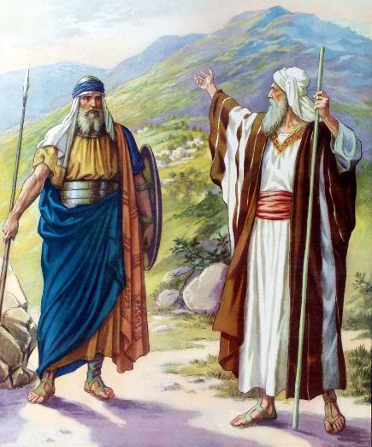

YIE E TIM
“Omiyo koro miya piny gode mane Ruoth Nyasaye osingorena e kinde cha. Chieng’ cha donge niwinjo ni jo-Anak odak kuno, kendo ni gin gi mier madongo kendo mochiel matek mar siro wasigu? To dipo ka Ruoth Nyasaye okonya, mi ariembogi kaka nosesingorena.” (Joshua 14:12)
Kaluwore gi Kaleb owuon, ka Musa nokwayo mondo omiye repot, “Naterone wach madieri” (Josh. 14:7), kendo “ne aluwo dwaro mar Ruoth Nyasaye ma Nyasacha gi chuny modimbore” (Josh. 14:8). Nikech chung’ne motegno kuom adieri, ne osingne ni obiro yudo pok mar kama tiende ne onyono e kinde mane gichero pinyno (Yos. 14:9).
Kaleb ne ja higni 40 kane oore kaka jambetre. Bang’ higni abich mag kawo piny, koro ne en jaduong’ ma ja higni 85 (Josh. 14:10). Dende kod pache pod ne nigi teko kaka chon, kendo ne otek mana kaka ne otek e kinde machon (Josh. 14:11).
Ne osechopo kinde mar kawo pok mane osingne kendo nyiso ni wechene ne ok gin weche manono. Kokalo kuom kony mar Nyasaye, ne odhi tieko thuondi marateke kendo kawo miechgi (Josh. 14:12-14).

Slide 7

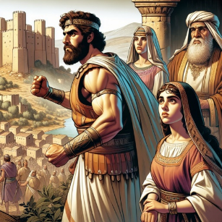
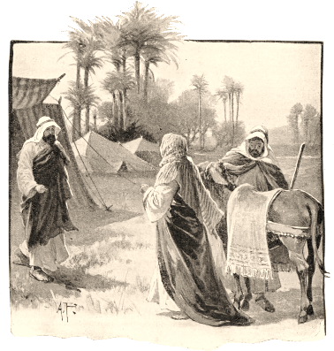
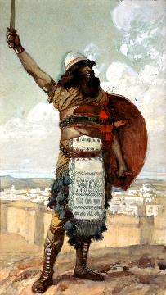
CHIWO TOCH
“Eka nowacho niya, ‘Ng’at ma nokaw Kiriath-sefer ema nami Aksa nyara mondo okendi’ ” (Joshua 15:16)
Kane oseloyo bath piny mane owinjore obed mare, Kaleb ne oparo matut kuom gima dowe kaka rapar bang’e. Bende gunde ne biro dhi nyime gi geno kuom Nyasaye ka en?
Ne oseneno ni Nyasaye inyal bedgo gi geno, sani ne koro odwaro ng’at ma nigi yie marom gi mare, mondo ochiwne toch.
Kuom mano, ne osingo chiwo nyare ne ng’at moloyo Kiriath-sefer, ma bende iluongo ni Debir, mondo okendi (Josh. 15:15-16).
Othniel, wuod owadgi, e thuon mane okawo dalano, kendo ne obedo jang’ad bura mokwongo mar Israel (Josh. 15:17; Jong’ad Bura 3:9-11).
Bang’ kendo Aksa, nyar Kaleb, nomiyo wuon-gi oyiene mondo omed piny mane okawo (Josh. 15:18-19), kendo e yo ma kamano, ne onyiso ni omowinjore bedo jacham gikeni mar Kaleb.

Slide 8

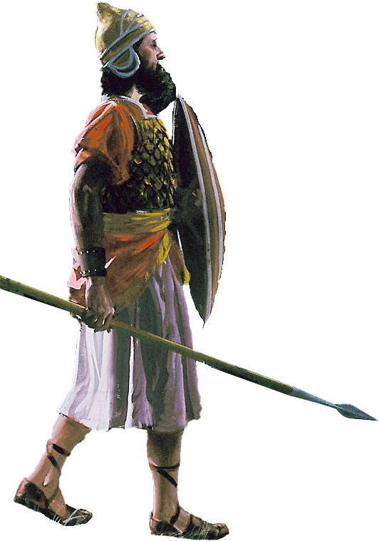
YIE MAR JOSHUA

Slide 9

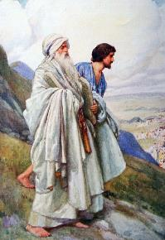
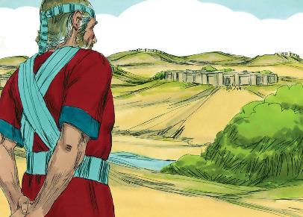
“Kane jo-Israel osetieko pogo piny, kendo guro mbapgi, ne gimiyo Joshua lowo e pinygi ” (Joshua 19:49)
Joshua noyier gi Musa kane pod en wuowi matin mondo obed jakonyne. Ne onyiso ni en ng’at ma winjo wach, ma nigi chir, ma nigi yie, ma konyo, kendo ma ohero gik mag Nyasaye (Wuok 33:11).
Ka ne ochopo e kinde mar dwaro gweng’ mare owuon, ne orito nyaka dhoudi dgwenge uto oyudo pokgi, kendo ne oyiero “modong’” [Timnath-sera] (Josh. 19:50), mane en dala machiegni gi Shilo, kama ne osechungie Hekalu.
Kuom sigande, wapuonjore ni:
Yie ok rendre ni adieri; Ochiwo mana yo mopogore mar winjo tiend wachno
Kar ng’ur, oluongwa mondo wabed gi yie kendo waluw chenro mag Nyasaye
Gweth biro ne jogo ma osiko chuth kuom Ruoth
Ngima e yore duto nyaka dage kaluwore gi chenro ma Nyasaye oketo
Ber dak machiegni gi Nyasaye (Zab 84:10)

Slide 10

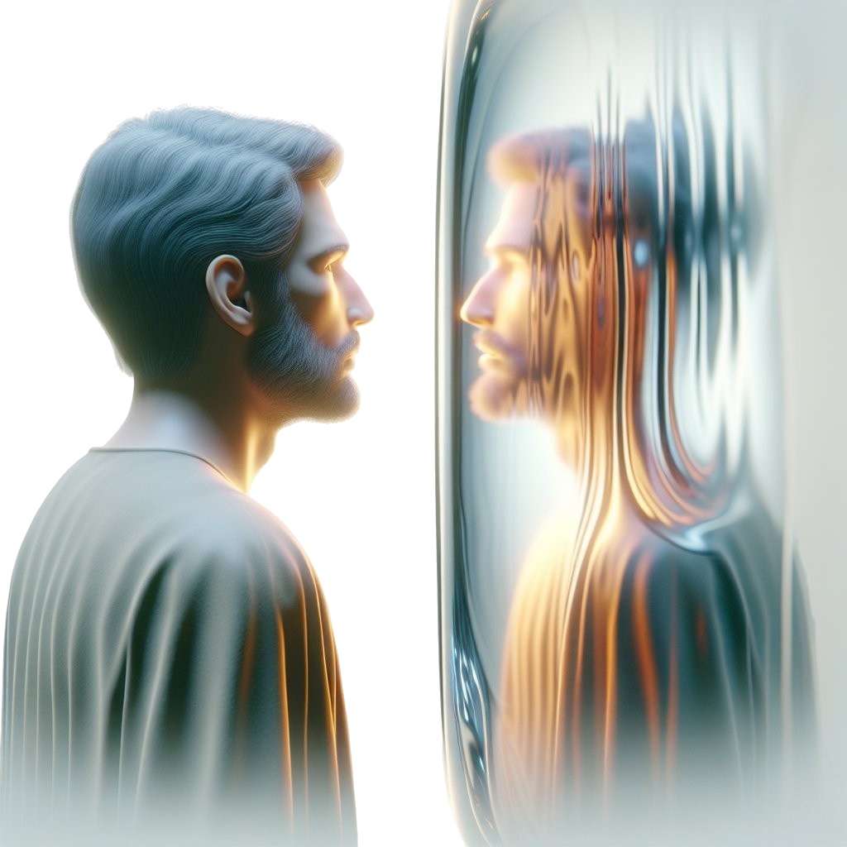
KAKA IYUDO YIE

Slide 11

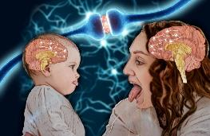
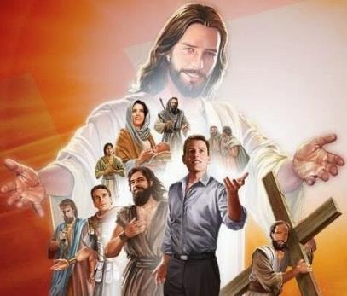
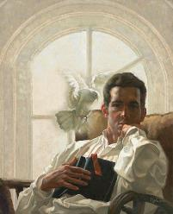
“Emomiyo ka koro oganda mang’ongo mar joneno opie molworowa ka bor polo kama, to wan bende waweuru ting’ duto kod richo maduodowa, kendo waringuru matek, kwanano ni ng’uech moseketwae. Nyaka wachom wang’wa kuom Yesu ma jatendwa e yor yie, a chakruok nyaka giko. Ne oyie tho e msalaba, kochayo wichkuot mar tho ma kamano, nikech mor mane obiro yudo achien. To koro osebet piny e bat korachwich mar kom duong’ mar Nyasaye.” (Jo-Hibrania 12:1-2)
Timbewa temo nyiso gik ma waneno. Nitie kata gik ma iluongo ni “rang’i mag leche” ma dwoko piny pogruok mantie e kind neno gi timo.
Biblos luongowa mondo wane ranyisi mag thuondi mag yie, to moloyo ni waket pachwa kuom Yesu, ranyisi moloyo ranyisi duto(Hibrania 12:1-2).
Kuom somo ngima joma nigi yie kaka Kaleb kod Joshua, wapuonjore geno Nyasaye kaka ne gigeno; bedo ma mwol kaka ne gin; timo neno kuom adieri gi chir kaka ne gitimo.
To ere kaka wanyalo lokore? Bibilos nyiso maler: kuom yie ne Roho Maler mondo oti e iwa (2 Kor. 3:18). Mae en tich ma en tich madhi nyime. Nyaka wayier mondo walokre kendo, kaka Kaleb, wadonji e tich. Oluongwa mondo wabed misango mangima ne Nyasaye (Rumi 12:1-2).

Slide 12
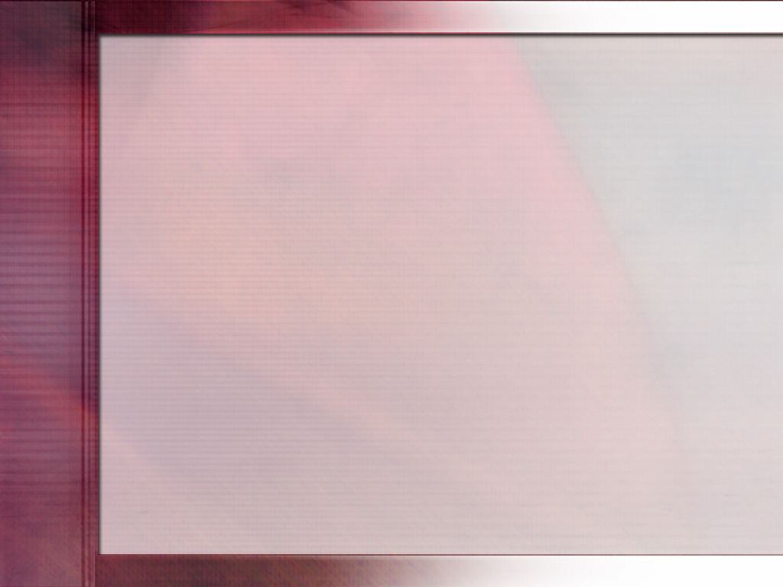
“Kawuono wadwaro chwo ma nigi adieri chuth, chwo ma luwo Ruoth chuth, chwo ma ok dwar bedo ma okichore e kinde ma onego giwuo, ma ochung’ ni chik kaka chuma, ma ok dwar nyisore e yor wuondruok, to wuotho ​​gi mwolo gi Nyasaye, ma nigi horuok, ma nigi chuny mar ng’wono, ma nigi tim makare, chwo ma nigi luor, ma ong’eyo ni sayans mar lemo en nyiso yie kod tich manyiso duong’ mar Nyasaye kod ber mar ogandane.... Luwo Yesu dwaro loko chuny duto e chakruok, kendo nwoyo lokruokno ndalo ka ndalo.
En yie ma Kaleb ne nigo kuom Nyasaye mane omiye chir, mane ogeng’e kuom luoro mar dhano, kendo mane omiyo ochung’ gi chir kendo ma onge dok chien e rito ratiro. Kokalo kuom geno kuom tekono, Jatend jolweny mag polo ma nigi teko maduong’, jalweny moro amora mar adier mar msalaba nyalo yudo teko kod chir mar loyo pek ma nenore ni ok nyal lo.”
EGW ( Sons and Daughters of God , July 19)

